Slide 1
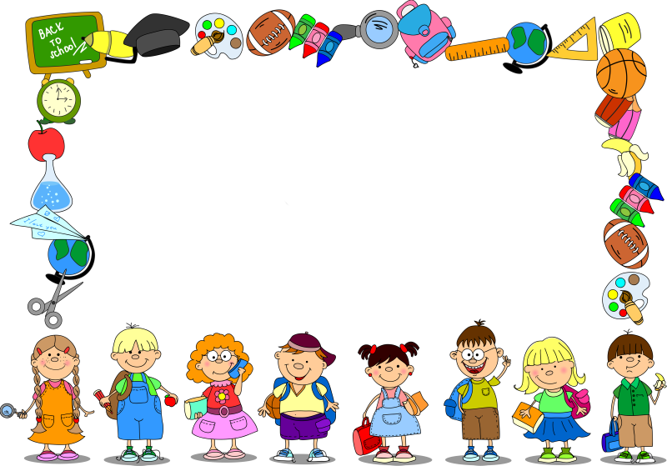
КАЛЕЙДОСКОП
ТЕХНИК
Муниципальное учреждение дополнительного образования
"Станция юных техников Белгородского района Белгородской области
Соколова Наталья Михайловна
Руководитель структурного подразделения

Slide 2
Под творчеством понимается деятельность по созданию новых и оригинальных продуктов, имеющих общественное значение.

Slide 3
В наши дни декоративно-прикладное искусство переживает необычайный расцвет: с одной стороны велик интерес к традициям, с другой – новейшие материалы, оборудование, технологии открывают неограниченные возможности реализовать свои творческие способности.

Slide 4
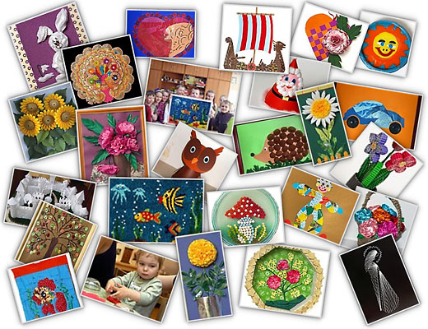
Разнообразие видов техник и их направлений

Slide 5
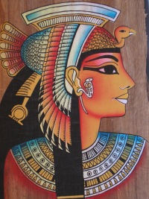
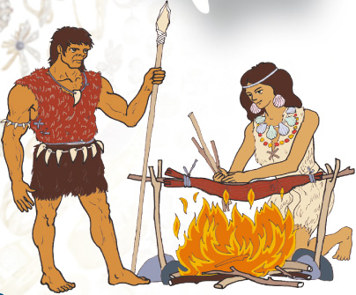
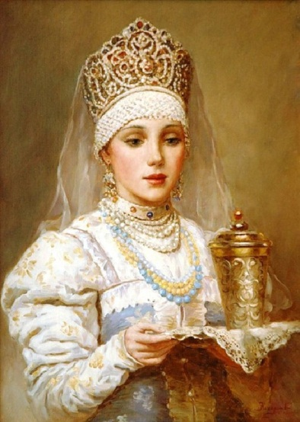
УКРАШЕНИЕ
это то что украшает, придает красоту или красивый вид
какому-нибудь или чему-нибудь.
Украшение людей

Slide 6
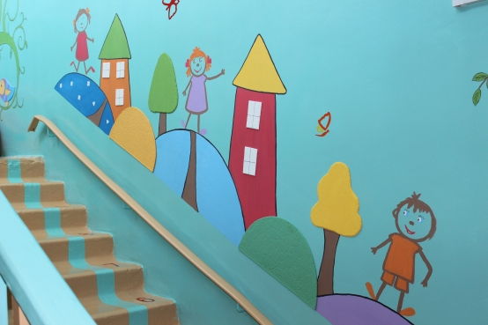
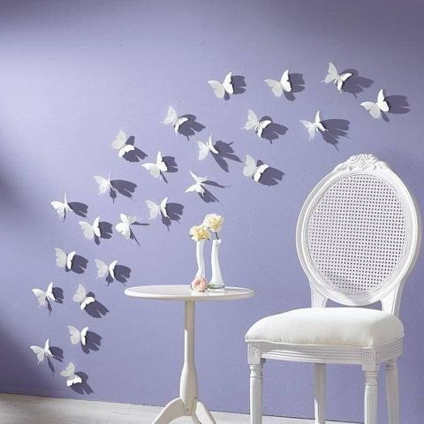
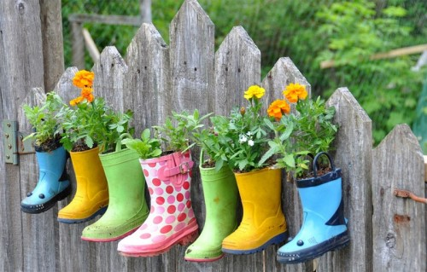
Украшение интерьера

Slide 7
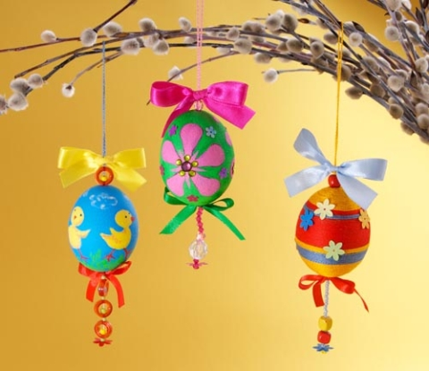
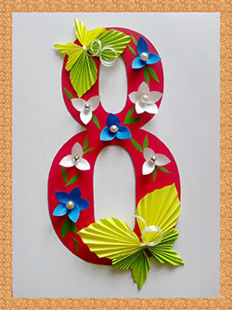
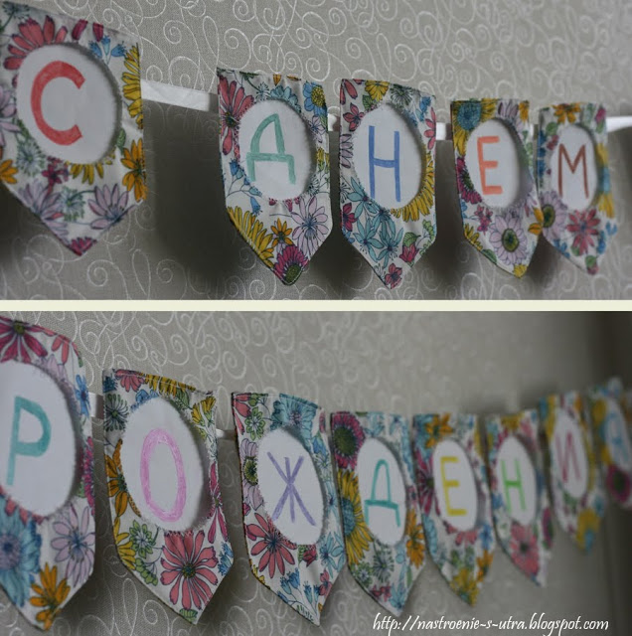
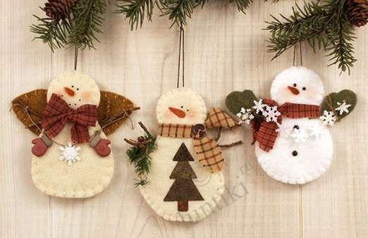
Украшение к праздникам

Slide 8
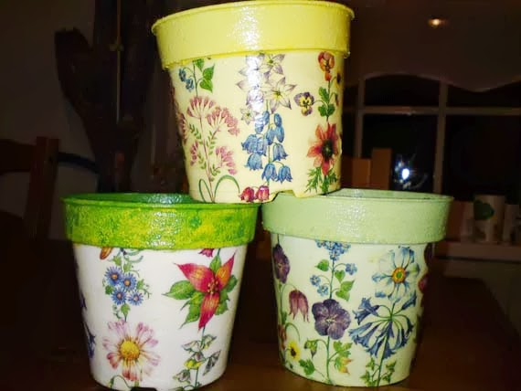
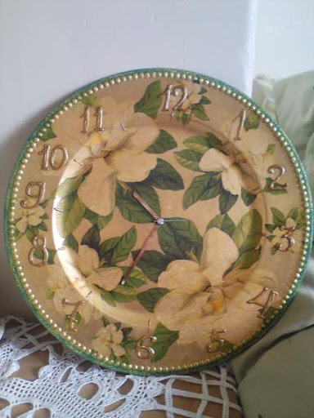
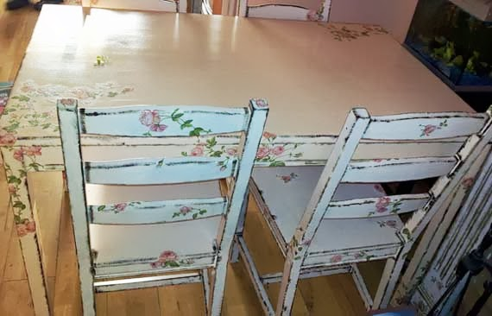
Техника декорирования различных предметов, основанная на присоединении рисунка, картины или орнамента к предмету и покрытии полученной композиции лаком ради эффективности, сохранности и долговечности.
Декупаж

Slide 9
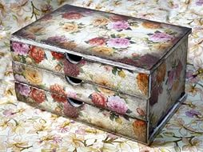
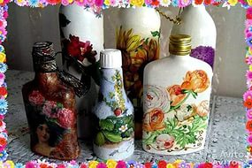
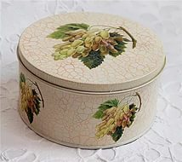
Первый раз упоминается в конце XV века в Германии, где вырезанные картинки стали использоваться для украшения мебели. Пик увлечения этой техникой наступил в XVII веке.
Среди знаменитостей, увлекавшихся декупажем – королева Франции Мария Антуанетта, Мадам де Помпадур, Лорд Байрон, Матисс и Пикассо.

Slide 10
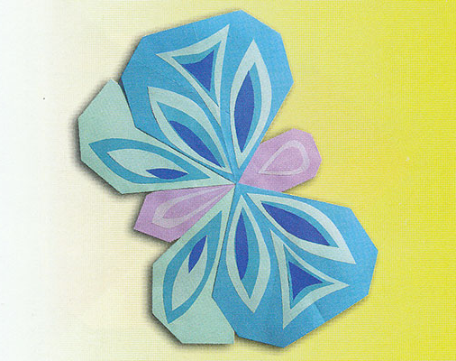
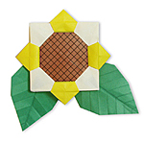
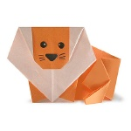
Искусство складывания фигурок из бумаги. зародилось в Древнем Китае. Первоначально оригами использовалось в религиозных обрядах.
Оригами - сложенная бумага

Slide 11
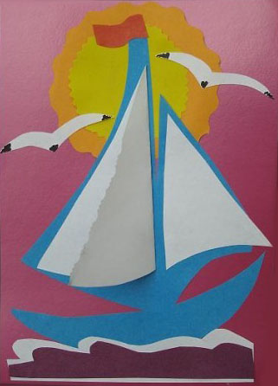

Вырезание и наклеивание фигурок, узоров или целых картин из кусочков бумаги, ткани, кожи, растительных и прочих материалов на фон.
Аппликация

Slide 12

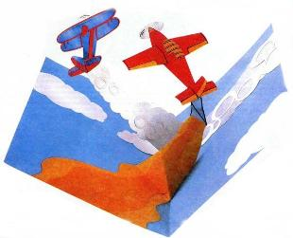
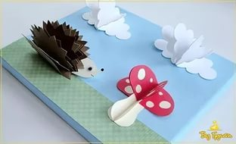
Объёмные аппликации

Slide 13
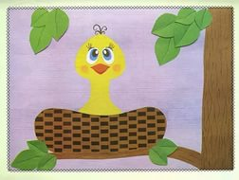
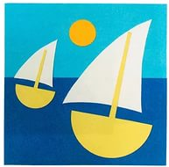
Плоские аппликации

Slide 14


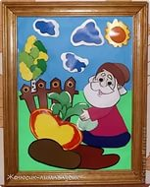
Сюжетные аппликации

Slide 15
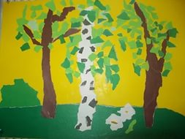
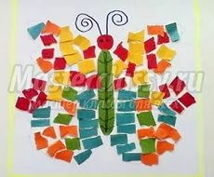
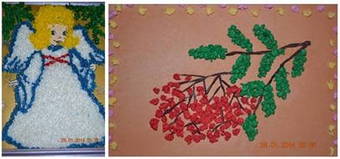
Аппликации обрывные

Slide 16
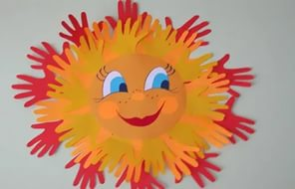
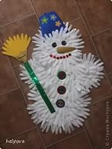
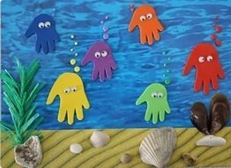
Аппликации из «ладошек»

Slide 17
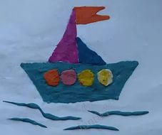
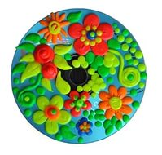
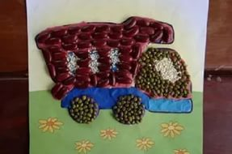
Аппликации из пластилина

Slide 18
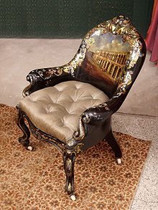
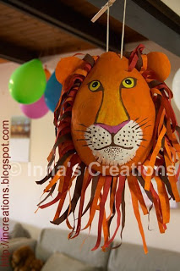
Легко поддающаяся формовке масса, получаемая из смеси волокнистых материалов бумаги, картона с клеящими веществами, крахмалом, гипсом.
Папье-маше- жёванная бумага

Slide 19
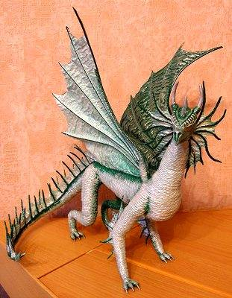
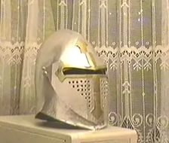
Родиной папье-маше считается Китай. Первыми предметами из папье-маше, были древнекитайские доспехи и шлемы.

Slide 20
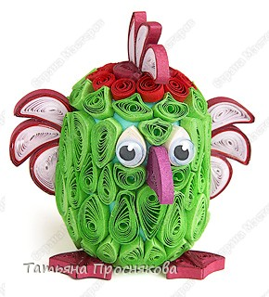
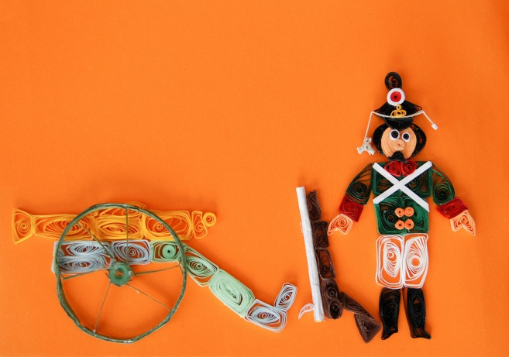
Искусство скручивать длинные и узкие полоски бумаги в спиральки, видоизменять их форму и составлять из полученных деталей объемные или плоскостные композиции.
Квиллинг - бумагокручение

Slide 21
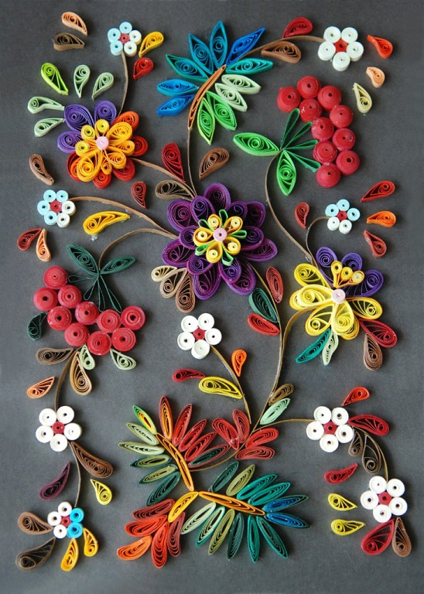
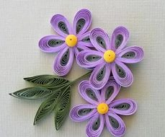
В 15 веке считалось искусством.
В 19 - дамским развлечением. Большую часть 20 века было забыто.

Slide 22
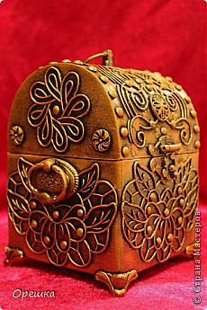
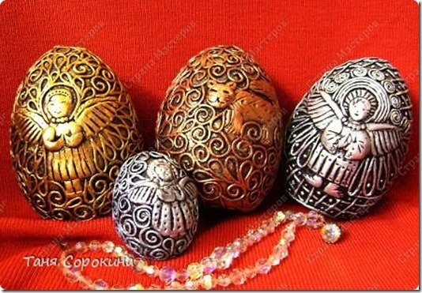
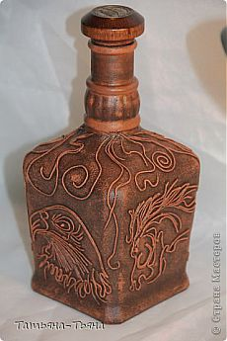
Техника декорирования бумажными салфетками. Есть несколько видов применения салфеточного материала: нитки, велюр, семя, гофре.
Пейп - арт

Slide 23
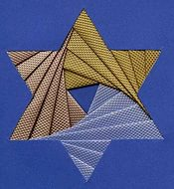
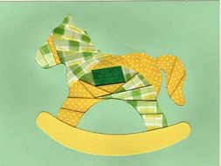
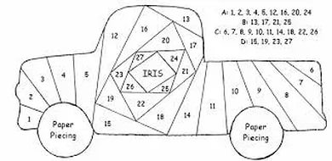
Техника складывания бумаги. Появилась в Голландии.
Айрис фолдинг - радужное
складывание

Slide 24



Творчество очень похожее на скульптуру.
Бумагопластика

Slide 25



Техника в которой, для создания объёмных фигур используют трубочки из гофрированной бумаги.
Гофротрубочки

Slide 26


Вид оригами, в котором допускается использование ножниц и разрезание бумаги в процессе изготовления модели. киру — резать, ками — бумага.
Киригами

Slide 27


Вид бумажного творчества, заключающийся в создании аппликативной мозаики, создаваемой из небольших кусочков гофрированной бумаги.
Торцевание

Slide 28


Древние египтяне первыми научились плести из бисерных нитей ожерелья, низать браслеты и покрывать бисерными сетками женские платья. Но лишь в Х веке начался настоящий расцвет бисерного производства.
Бисероплетение

Slide 29


Техника царапанья.
Рисунок выделяется путем процарапывания пером или острым инструментом по бумаге или картону, залитых тушью
Граттаж- скрести, царапать

Slide 30


Вид рукодельного искусства, заключающийся в изготовлении и оформлении семейных или личных фотоальбомов.
Скрапбукинг – книга из вырезок

Slide 31


Многослойность составляемых «книжек» хорошо передает ощущение туннеля.
Возникает трёхмерная открытка.
Первый бумажный туннель был датирован серединой ХVIII в. и являлся воплощением театральных сцен.
Бумажный туннель - сквозное отверстие

Slide 32

Спасибо за внимание, и творческих Вам успехов!

